Slide 1
常年期第三十一主日
2021年10月31日
感 恩 祭
主 題
1 + 1 = 1
感恩是基督徒生命的基本心態
我們要：常常喜樂,沒有一分鐘不快樂
事事感恩,沒有任何一件事不感恩

Slide 2
進台詠
上主，我的天主，求你不要捨棄我，
求你不要遠離我。
我的上主，我的救助，
求你速來護佑我。

Slide 3
因父，及子，及聖神之名
亞 孟
（Amen 意即：我接受, 我相信, 我盼望）
天主聖三是天主教信仰的大憲章
聖父是全人類之父：所以我們都是兄弟姊妹
聖子耶穌是真人/完人：所以我們也要勇敢做人
聖神聖化：在身內(良心)與身外發現天主無所不在

Slide 4
願天父的慈愛，基督的聖寵，
聖神的恩賜，與你們同在
也與你的心靈同在
祝福的能量非常大
請多點祝福，少點抱怨，更勿詛咒

Slide 5
參加彌撒的三種重要態度(也是生活態度)
投入(讀書時讀書,彌撒時彌撒)
專注
付出感情
身在
唸好每句經,做好每件事,吃好每口飯,睡好每個覺
腦在
集中精神,心無旁騖
放鬆,放下,求其「放」心
心在
發信,望,愛三德
開心參與,愛上彌撒

Slide 6
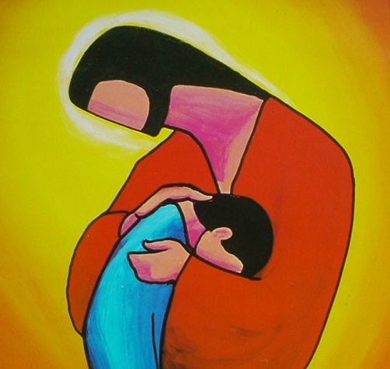
懺 悔 禮
悔改 + 皈依
歸去來兮, 田園將蕪胡不歸
悟已往之不諫
知來者之可追
實迷途其未遠
覺今是而昨非

Slide 7
我向全能的天主和各位兄弟姊妹，承認我在思、言、行為上的過失。
我罪、我罪、我的重罪！為此，懇請終身童貞聖母瑪利亞、天使、聖人、和你們各位兄弟姊妹，為我祈求上主，我們的天主。
願全能的天主垂憐我們，赦免我們的罪，使我們得到永生。亞孟
Errare humanum est 錯誤是人之常情;浪子回頭金不換

Slide 8
上主，求你垂憐！
基督，求你垂憐！
上主，求你垂憐！
* * * * * * * * * * * * * * * * *
上主, 求你把我的過犯洗清，
求你把我的罪惡除盡！

Slide 9
天主在天受光榮。主愛的人在世享平安。
主、天主、天上的君王、全能的天主聖父，我們為了你無上的光榮，讚美你、稱頌你、朝拜你、顯揚你、感謝你。
主、耶穌基督、獨生子；主、天主、天主的羔羊，聖父之子；除免世罪者，求你垂憐我們。除免世罪者，求你俯聽我們的祈禱。坐在聖父之右者，求你垂憐我們；
因為只有你是聖的，只有你是主，只有你是至高無上的。耶穌基督，你和聖神，同享天主聖父的光榮。亞孟。

Slide 10
集 禱 經
全能仁慈的天主，由於你的恩寵，你的信眾才能恰當地讚美你、事奉你。求你幫助我們，安穩地邁向你的恩許。因你的聖子、我們的主耶穌基督，他和你及聖神，是唯一天主，永生永王。亞孟。

Slide 11
潛移默化的
天主聖言
聖言：生命之律
天行有常,不為堯存,不為桀亡
應之以治則吉,應之以亂則凶

Slide 12
恭讀申命紀 6:2-6
那時候，梅瑟對以色列人說：「你和你的子子孫孫，終生日日敬畏上主、你的天主，遵守我吩咐你的一切法令和誡命，使你獲享長壽。
「以色列！你要聽，且謹守遵行，好使你在流奶流蜜的地方，獲得幸福，人數增多，如上主、你祖先的天主所許給你的。
1/2

Slide 13
「以色列！你要聽：上主、我們的天主，是唯一的上主。你當全心、全靈、全力，愛上主、你的天主。我今天吩咐你的這些話，你應牢記在心。」
——上主的話。 眾:感謝天主
2/2

Slide 14
答唱詠
領：上主，我的力量！我愛慕你。上主，你是我的磐石、我的保障、我的避難所。
【答】上主，我的力量！我愛慕你。（詠18:2）
領：你是我的天主，我一心依靠的磐石；你是我的護盾、我救恩的力量、我的堡壘。我一呼求應受頌揚的上主，他就把我從仇敵的手中救出。

Slide 15
恭讀致希伯來人書 7:23-28
弟兄姊妹們：
肋未人成為司祭的，人數眾多，因為死亡阻礙他們長久留任，但是，耶穌因永遠長存，具有不可消逝的司祭品位。因此，凡由他而接近天主的人，他都能全部拯救，因為他常活著，為他們轉求。這樣的大司祭，才適合我們。他是聖善的、無罪的、無玷的、有別於罪人的、高於諸天的；
1/2

Slide 16
他無須像那些大司祭一樣，每日要先為自己的罪，後為人民的罪，祭獻犧牲；因為他奉獻了自己，只一次，就永遠完成了這事。
因為法律所立為大司祭的人，是有弱點的；可是在法律以後，以誓言所立的聖子，卻是成全的，直到永遠。
——上主的話。 眾:感謝天主
2/2

Slide 17
福音前歡呼
領：亞肋路亞。
眾：亞肋路亞。
領：主說：誰愛我，必遵守我的話，
我父也必愛他，我們要到他那裡去。
眾：亞肋路亞。

Slide 18
神父：願主與你們同在！
眾答：也與你的心靈同在！
神父：恭讀聖馬爾谷福音。
眾答：主，願光榮歸於你。
（大家在額上、唇上、胸前劃十字，祈願天主的聖言常在我們的腦海中存想；常宣之於口、向鄰人
傳福音；亦常默存在心中，念念不忘。）
福音後，神父：基督的福音。
眾答：基督，我們讚美你！

Slide 19
恭讀聖馬爾谷福音 12:28-34
有一個經師前來，問耶穌說：「一切誡命中，那一條是第一條呢？」
耶穌回答說：「第一條是：以色列！你要聽！上主、我們的天主，是唯一的天主。你應當全心、全靈、全意、全力，愛上主、你的天主。第二條是：你應當愛近人，如你自己。再沒有別的誡命，比這兩條更大的了。」
1/2

Slide 20
那經師對耶穌說：「不錯，師父說的實在對：天主是唯一的，除他以外，再沒有別的。我們應全心、全意、全力愛他，並愛近人如自己；這遠超過一切全燔祭和犧牲。」
耶穌見他回答得明智，便對他說：「你離天主的國不遠了。」從此，沒有人敢再問他。
——基督的福音。眾：基督，我們讚美你！
2/2

Slide 21
常年期第三十一主日
2021年10月31日
主 題
1 + 1 = 1
(申6:2-6;希7:23-28;谷12:28-34)
聖言指導生活；生活印證聖言
講道解釋天主聖言,指出它如何指導我的生命
證道是為天主作證,證明天主的話是可信的和可行的

Slide 22
常年期第三十一主日
2021年10月31日
主 題
1 + 1 = 1
(申6:2-6;希7:23-28;谷12:28-34)
聖言指導生活；生活印證聖言
講道解釋天主聖言,指出它如何指導我的生命
證道是為天主作證,證明天主的話是可信的和可行的
你要宣講你所相信的
生活你所宣講的
教子女時
說給他們聽
作給他們看

Slide 23
你和你的子子孫孫,終生日日敬畏上主,你的天主,遵守我吩咐你的一切法令和誡命,使你獲享長壽.
凡由他(耶穌)而接近天主的人,他都全部拯救.他是聖善的,無罪的, 有別於罪人的,高於諸天的.
第一條是:以色列!你要聽!你應當全心,全靈,全意,全力,愛上主,你的天主. 第二條是:你應當愛近人,如你自己.

Slide 24
你和你的子子孫孫,終生日日敬畏上主,你的天主,遵守我吩咐你的一切法令和誡命,使你獲享長壽.
天主的法律：不是世間法 →自然律,神律,生命之律
天行有常,不為堯存,不為桀亡;應之以治則吉,應之以亂則凶
神律>憲法>法律>行政命令>風俗習慣
(梵二/疫情前後的彌撒守則/口或手領聖體)

Slide 25
凡由他(耶穌)而接近天主的人,他都全部拯救.他是聖善的,無罪的, 有別於罪人的,高於諸天的.
不是買賣式的信仰:做什麼信仰行為就可賺到什麼結果
全部拯救:由基督來,源於基督,與基督同進退共命運的所有人
天國的境界,天堂的實況→人而不仁,如禮何?基督徒沒基督精神,如領洗何?

Slide 26
第一條是:以色列!你要聽!你應當全心,全靈,全意,全力,愛上主,你的天主. 第二條是:你應當愛近人,如你自己.
1+1=1：夫妻的二人成為一體
1+1=1：手背+手心/手掌=手
一條誡命=兩條誡命=一條誡命
在主內愛人,在愛人時愛主→不能分割.
即使隱修者也應懷著熱愛眾生的心去愛主
並在共融的團體生活中預嚐天國的共融(50).

Slide 27
第一條是:以色列!你要聽!你應當全心,全靈,全意,全力,愛上主,你的天主. 第二條是:你應當愛近人,如你自己.
1+1=1：夫妻的二人成為一體
1+1=1：手背+手心/手掌=手
一條誡命=兩條誡命=一條誡命
在主內愛人,在愛人時愛主→不能分割.
即使隱修者也應懷著熱愛眾生的心去愛主
並在共融的團體生活中預嚐天國的共融(50).
歷盡劫波兄弟在
相逢一笑到永恆

Slide 28
有一種「1+1=1」, 是形容兩夫妻的結合,二人成為一體;另一種「1+1=1」,是指「手背+手心=手」. 即使夫妻可以離異,手背卻不能離開手心,
手心也不能沒有手背.
‘1+1=1’ is sometimes described as the marital union between a husband and wife when they become one body. Another formula of ‘1+1=1’
is the palm and the back of the hand together forming the one integral hand. The difference of these two is that even married couples can be separated, the palm cannot be separated from the back of the hand, and the back of the hand cannot go without the palm.

Slide 29
給你說個有趣的類比:聖經與中國文化交談,可以是指一位聖經專家和一位國學大師
兩人之間的交談.可對我來說,卻是
聖經與中國文化兩者,在我生命中的相遇.
Let me give you an interesting analogy. Conversation between the Bible and Chinese culture may mean a dialogue between a Bible scholar and a Chinese scholar. But to me, it means these two are met with each other inside my life.

Slide 30
我熱愛聖經,也熟讀聖經;
我熱愛中國文化,
也很喜歡背誦詩詞歌賦.
I love the Bible and
I am well versed in the Bible;
I love Chinese culture and
I love to recite its poetry.

Slide 31
這兩者都是我的最愛,它們在我的生命中,自然地接觸,自然地產生化學作用,自然地互相滲透和互相豐富,也自然地
讓我「生」出新的思想和新的覺悟.
Both are my favorites. They come in contact naturally in my life, kindle each other’s chemistry, are inter-permeated and inter-enriching, and they
naturally nurture in me
new thoughts and new insight.

Slide 32
這種「1+1=1」是指:聖經和中國文化在我的生命裡,已經變為一種不可分的有機的統一,是我生命的一部分;是我
對神,對生命的認識和靈感的泉源.
This kind of ‘1+1=1’ means both the Bible and Chinese culture have become an inseparable and dynamic union in my life. It is part of my life and forms my knowledge about God and life and serves as the sources of
my inspiration.

Slide 33
今次福音中的「1+1=1」,
比上述幾種情況都有更深遠的意義.
In today’s Gospel, ‘1+1=1’ carries a greater and far-reaching significance than what is illustrated above.
人們問耶穌一個問題:「那一條是
最大的誡命?」耶穌回答了兩條,
意即這「一條」誡命就包含了「兩條」.
People asked Jesus the question: “Which law is the greatest?” Jesus replied with two. He means the one greatest law includes two.

Slide 34
一條誡命化為兩條, 兩條誡命構成有機的一條; 就像手背和手心構成了手掌.
One law breaks into two laws; two laws become one that is organic and dynamic, just like the back of the hand and the palm.

Slide 35
在認識天主的路上,我們要在主內愛人愛得「更」深,並在這樣的愛人時,愛主. 愛主離不開愛人,愛人離不開愛主.
In the journey of knowing God, we have to love other people more deeply in God, and in loving others, we love God. Loving God is inseparable from loving other people, and loving others is inseparable from loving God.

Slide 36
實踐是檢驗真理的標準,
愛人也是檢驗是否愛主的標準.
Practice is the benchmark to gauge truth; loving others also is the benchmark to gauge if we love God.

Slide 37
藉著靈修我們愛主,在愛主時,培養更深的愛人的情懷;主看到我們這樣愛人, 會十分高興,這樣我們才是真愛主.
Through spiritual practices we learn to love God. In loving God, we cultivate a bigger heart for loving others. Only when God sees how we thus love others and is very pleased that it really shows our genuine love for God.

Slide 38
宗徒信經
我信全能的天主父，天地萬物的創造者。我信父的唯一子，我們的主耶穌基督。祂因聖神降孕，由童貞瑪利亞誕生。祂在比拉多執政時蒙難，被釘在十字架上，死而安葬。祂下降陰府，第三日從死者中復活。祂升了天，坐在全能天主父的右邊。祂要從天降來，審判生者死者。我信聖神。我信聖而公教會，諸聖的相通。罪過的赦免。肉身的復活。永恆的生命。亞孟。

Slide 39
信 友 禱 詞
請為我們所愛的人
和所關心的世界祈禱
如果我們所求的合符天主聖意,他一定會俯聽,因為他愛我們多過我們愛我們自己,他知道我們真正的需要。

Slide 40
1.請為教宗祈禱：上主,求你祝福教宗,賜給他健康和智慧,讓他能帶領世界建設天國,並使世界變為眾生平等,國國平等,教教平等的天家.我們同聲祈禱！
眾：求主俯聽我們！
2.請為中國的環保計劃祈禱：上主,求你祝福我們祖國的環保努力,並讓中國的環保成功,能成為世界與人類的祝福。我們同聲祈禱！
3.請為第三世界的人民祈禱:上主,求你祝福全世界的人民,特別是貧窮國家的子民,讓他們早脫困境.也感動更多有錢的國家,和窮國分享財富.我們同聲祈禱!
4.請為我們未來的新主教周守仁神父祈禱:上主,求你祝福他,讓他能帶領香港教會活出梵二精神,作社會的酵母,教會的中堅,中梵的橋樑.我們同聲祈禱！

Slide 41
奉 獻
我們的生命和我們的所有
善用時間:充實自己,人際和諧,幫助別人
善用金錢:既已為人己愈有,既已與人己愈多
善用才能:天非私富一人,託以眾貧者之命
天非私貴一人,託以眾賤者之身
善用愛心:為大同而努力,為天國而獻身

Slide 42
主祭：上主，萬有的天主，你賜給我們食糧，我們讚美你；我們將這麥面餅，呈獻給你，這是大地的產物，也是人類勞動的成果，願它成為我們的生命之糧。
眾：願天主永受讚美！
主祭：上主、萬有的天主，你賜給我們飲品，我們讚美你；我們將這葡萄酒，呈獻給你，這是大地的產物，也是人類勞動的成果，願它成為我們的精神飲品。
眾：願天主永受讚美！

Slide 43
各位兄弟姊妹，請你們祈禱，望全能的天主聖父，收納我和你們共同奉獻的聖祭。
望上主從你的手中，收納這個聖祭，為讚美並光榮衪的聖名，也為我們和衪整個聖教會的益處。

Slide 44
獻禮經
上主，願這獻禮，(包括祭台上的餅與酒,和我們的生命與所有,即時間,金錢,才能和愛心)，在你台前，成為聖潔的祭品，給我們帶來你的憐憫。因主耶穌基督之名，求你俯聽我們的祈禱。亞孟。
獻上你們的身體當作生活聖潔和悅樂天主的祭品(羅12:1)

Slide 45
主祭：願主與你們同在！
眾：也與你的心靈同在！(互相祝福)
主祭：請舉心向上！
眾：我們全心歸向上主。(邀請皈心)
主祭：請眾感謝主，我們的天主！
眾：這是理所當然的。(感恩的心)

Slide 46
頌謝詞
主,聖父,全能永生的天主，藉著我們的主基督，我們時時處處感謝祢，實在是理所當然的，並能使人得救。祢藉著逾越奧蹟，使我們從罪惡和死亡中，被召到光榮的境界，得稱為特選的民族、王者的司祭、聖潔的邦國、得救的子民；又從黑暗中召我們進入光明，使我們到處稱揚祢的德能。為此，我們隨同所有天使，以及天上神聖，歌頌祢的光榮，不停地歡呼：

Slide 47
聖、聖、聖、上主、萬有的主，你的光榮充滿天地。歡呼之聲，響徹雲霄。奉主名而來的，當受讚美。歡呼之聲、響徹雲霄！
* * * * * * * * * * * * * * * * * * * * * * * * * * * * * * * *
神聖就是完整
Holiness is wholeness
完整的生命包括：
身體,理性,感情,群育,美育,道德,宗教,靈性

Slide 48
上主你實在是神聖的，
你是一切聖德的根源
因此，我們求你派遣聖神，祝聖這些禮品，使成為我們的主耶穌基督的
聖 體 聖 血 (暮鼓晨鐘)
衪甘願捨身受難時，拿起麵餅，感謝了你，把麵餅分開，交給衪的門徒說：你們大家拿去吃：這就是
我的身體，將為你們而犧牲

Slide 49
天主，願天下萬民齊聲讚美你！
鐘

Slide 50
晚餐後，衪同樣拿起杯，
又感謝了你，交給衪的門徒說：
你們大家拿去喝：
這一杯就是我的血，
新而永久的盟約之血，
將為你們和眾人傾流，
以赦免罪惡
你們要這樣做，來紀念我

Slide 51
天主，願天下萬民齊聲讚美你！
鐘
請向聖體聖血鞠躬

Slide 52
信德的奧蹟：
救世的恩主，你藉著苦難及復活，恢復了我們的自由，求你拯救我們。
上主，因此我們紀念基督的聖死與復活，向你奉獻生命之糧、救恩之杯，感謝你使我們得在你台前侍奉你。
我們懇求你，使我們在分享基督的聖體聖血之後，因聖神合而為一。
上主，求你垂念普世的教會、我們的教宗方濟各、我們的宗座署理湯漢樞機，候任主教周守仁神父，以及全體教士，使他們在愛德中，日趨完善。

Slide 53
求你也垂念我們的祖先和我們的親戚朋友兄弟姊妹，他們懷著復活的希望而安息；並求你垂念所有去世的人，使他們享見你聖容的光輝。
求你垂憐我們眾人，使我們得與天主之母童貞榮福瑪利亞，聖母的淨配聖若瑟、諸聖宗徒、中華殉道及精修諸聖，以及歷代孝愛你的全體聖人，共享永生；並使我們藉著你的聖子耶穌基督，讚美你，顯揚你。

Slide 54
主祭：全能天主父，願一切崇敬和榮耀，藉著基督，偕同基督，在基督內，並在聖神的團結中，
都歸於你，
直到永遠。
眾： 亞孟！

Slide 55
天主經
天國的禱文
我們的天父，願你的名受顯揚，願你的國來臨，願你的旨意奉行在人間，如同在天上。 求你今天賞給我們日用的食糧，求你寬恕我們的罪過，如同我們寬恕別人一樣。不要讓我們陷於誘惑，但救我們免於凶惡。

Slide 56
主祭：上主，我們期待著永生的幸福，和救主耶穌的來臨。求你從一切災禍中，拯救我們，恩賜我們今世平安，使我們仰賴你的仁慈，永久脫免罪惡，並在一切困擾中，獲得安全。
眾：天下萬國、普世權威、
一切榮耀、永歸於你！

Slide 57
主耶穌基督，你曾對宗徒們說：「我將平安留給你們，將我的平安賞給你們。」求你不要看我們的罪過，但看你教會的信德，並按照你的聖意，使教會安定團結。你是天主，永生永王。
眾：亞孟！

Slide 58
主祭：願主的平安常與你們同在！
眾：也與你的心靈同在！
主祭：請大家互祝平安(用祝福代替咀咒)
-------------------
(領)
除免世罪的天主羔羊，求你垂憐我們！
除免世罪的天主羔羊，求你垂憐我們！
除免世罪的天主羔羊，求你賜給我們平安！

Slide 59
請看天主的羔羊；請看除免世罪者，來赴聖宴的人，是有福的。
主，我當不起你到我心裡來，只要你說一句話，我的靈魂就會痊愈。
耶穌樂意進入我們的心，成為我們的食糧、分擔我們的苦與樂；請閉目養神，
專心和耶穌談話、訴心。

Slide 60
領主詠
上主，請你將生命的道路，指示給我，唯有在你面前，才有圓滿的喜樂。（詠16:11）

Slide 61
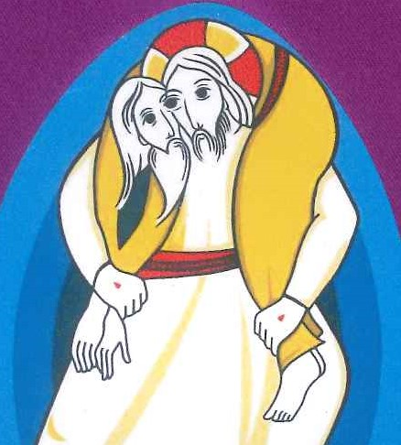
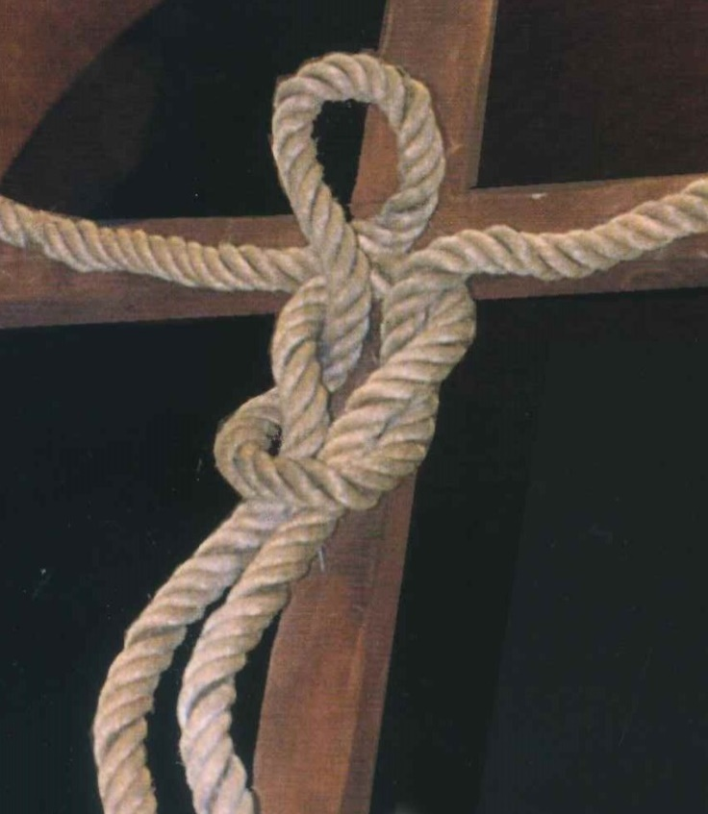
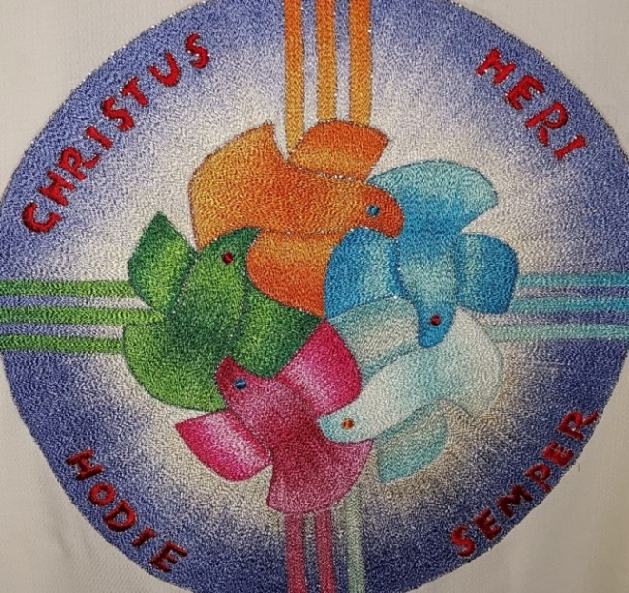
神領聖體
耶穌說:我要和你們天天
在一起,直到今世的終結
聖體聖事是耶穌和我們在一起
的聖事
熱切地
和耶穌
交談吧
他也很想
和你交談呢!

Slide 62
領聖體後經
上主，求你在我們身上，施展你的大能，使我們藉天上聖事的滋養，獲得準備，以承受你的恩許。因主耶穌基督之名，求你俯聽我們的祈禱。亞孟。

Slide 63
願主與你們同在。
也與你的心靈同在。
願 全 能 的 天 主 ，
聖父、聖子、聖神，降福你們。
亞孟。
彌撒禮成。
感謝天主。

Slide 64
願 好 天 主
祝 福 你 的 家 庭
你 的 工 作
幫助你戰勝疫情
化 危 為 機
天主愛你 主佑！

